Slide 1
Electrophorèse

Slide 2
L’électrophorèse est – avec la chromatographie – la principale des techniques utilisées en biologie pour la séparation et la caractérisation des molécules.
Elle a quelques applications en chimie, mais est principalement utilisée en biochimie ou biologie moléculaire pour la séparation des protéines ou celle des acides nucléiques.
Dans un milieu donné, la séparation des particules se fait en fonction de leur charge et pour des charges identiques, en fonction de leur taille.

Slide 3
Principe d’Electrophorèse:
Méthode la plus fréquemment utilisée pour séparer des molécules ionisées: Acide aminé, Acide nucléique, protéines. Les molécules se déplacent a une vitesse déterminée par rapport a leur charge sur leur masse.
Les molécules anioniques (-) migrent vers l'anode (+) et les molécules cationiques (+) se déplacent vers la cathode (−).

Slide 4
Application d’Electrophorèse :
déterminer le nombre de sous-unités d'une protéine et de déterminer leur masse molaire respective ;
d'évaluer le degré de purification d'une protéine ;
de séparer des protéines pour les révéler par la technique du Western blot (réaction avec un ou des anticorps) ;
de séquencer l'ADN et de déterminer la taille de fragments d'ADN ;
de séparer des acides nucléiques pour les analyser par la technique du Northen blot (ARN) ou du Southern blot (ADN).

Slide 5
Différentes types d’Electophorèse :
nommées en fonction du type de support :
a. Electrophorèse sur papier ou acétate de cellulose:
Pour les petites molécules qui migrent a une vitesse proportionnelle à leur charge sur le support (hémoglobine).
b. Electrophorèse sur gel:
Permet de conjuguer la mobilité électrophorétique à un effet de filtration sur gel, la taille des pores limitant la vitesse de migration. On utilise généralement des gels d'agarose ou de polyacrilamide qui se solidifient.

Slide 6
c. Electrophorèse unidimensionnelle ou SDS-PAGE:
C’est la séparation des protéines en fonction de leurs poids moléculaire. les protéines déposées dans un puit du gel au pôle négatif migrent vers le pôle positif d'autant plus rapidement qu'elles sont petites.
d. Electrophorèse unidimensionnelle: Iso-Electro-Focalisation:
C’est la séparation des protéines en fonction de leurs charge Une protéines non dénaturée par le SDS possède une charge globale qui varie suivant le pH.

Slide 7
e. Electrophorèse bi-dimentionnelle (2D-PAGE):
C’est la séparation des protéines en fonction de leurs poids moléculaires et leurs charge .
Les protéines sont séparées par une électrophorèse IEF puis en SDS-PAGE.

Slide 8
b. Gel d'électrophorèse:
Les gels de polyacrylamide peuvent être de deux types : SDS-PAGE (Sodium dodécyl sulfate poly acrylamide gel elecrophoresis) ou Tris-Tricine. Les gels SDS PAGE sont utilisés pour faire migrer des protéines, les gels Tris Tricine permettent de visualiser des protéines de petite taille dont le nombre d'acide aminé est inférieur à 150 : les peptides.
Les gels d'agarose sont quant à eux utilisés pour faire migrer des acides nucléiques.

Slide 9
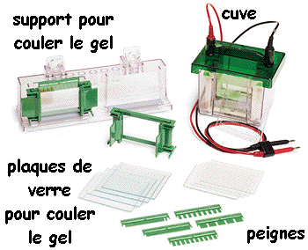
A. Gel d'électrophorèse des protéines en conditions dénaturantes
La technique du gel d'électrophorèse en conditions dénaturantes : (SDS-PAGE) a été décrite par Ulrich Laemmli en 1970

Slide 10
Le gel est coulé entre des plaques de verre fixées sur un support et un peigne est enchâssé entre ces plaques.
Après polymérisation du gel, le peigne est retiré formant ainsi des puits.
La taille et le nombre des dents des peignes sont variables ce qui permet de déposer des volumes allant de 20 µL à 200µL d'échantillon de protéines à séparer.
Les plaques de verre contenant le gel polymérisé sont placées dans une cuve d'électrophorèse.

Slide 11
Le tampon d'électrophorèse conducteur (électrolytes) est mis dans la cuve et la migration s'effectue sous l'action d'un champ électrique :
Tampon d'électrophorèse : Tris 50 mM - Glycine 0,2 M - SDS 0,1% - pH 8,3 - 8,8 ;
Tris : nom commun du 2-amino-2-hydroxymethyl-1,3-propanediol ;
Glycine : acide faible (forme zwitterion non chargé ou anion) ;
voltage : 100 V - 150 V.

Slide 12
Les échantillons de protéines dénaturées sont déposés dans les puits.
Après migration, le gel est démoulé.
Les protéines sont fixées dans le gel par une solution qui contient du méthanol et de l'acide acétique qui dénaturent de manière irréversible les protéines dans les mailles du gel.
Les protéines sont révélées par une coloration : par exemple avec le bleu de Coomassie ou le nitrate d'argent (plus sensible).

Slide 13
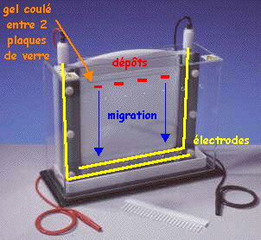

Slide 14
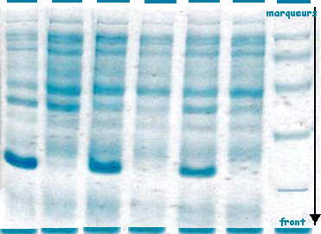
On obtient différentes bandes pour chaque piste de la figure (la flèche indique le sens de migration).
La masse molaire des protéines est déterminée à l'aide de marqueurs qui sont des protéines standards de masses molaires connues (piste de droite).
Exemple de marqueurs :
myosine (205 kDa)
b galactosidase (116 kDa)
phosphorylase b (97,4 kDa)
albumine (66 kDa)
ovalbumine (45 kDa)
anhydrase carbonic(29 kDa)
Source: E. Jaspard (2004)

Slide 15
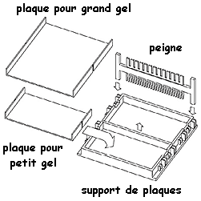
B. Gel d'électrophorèse d'ADN
Tampon d'électrophorèse :
TAE : Tris/Acétate 40mM - EDTA 1 mM - pH 8
TBE : Tris/Borate 40mM - EDTA 1 mM - pH 8
Tampon de charge : bleu de bromophénol 0,02% - xylène cyanol 0,02% - glycérol 3% - tampon TBE.

Slide 16
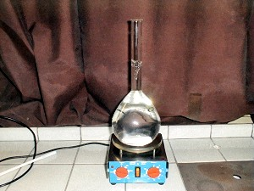
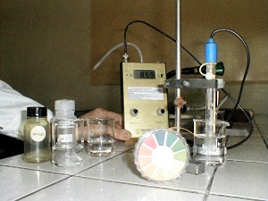
Préparation du gel
Réalisation du gel d’agarose par dissolution à chaud de poudre d’agarose dans un tampon TBE à pH 8.2 et refroidissement jusqu’à une température voisine de 50°C.

Slide 17
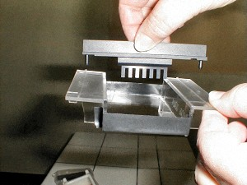
Préparation du moule pour couler le gel :
après avoir obturé les deux extrémités du moule avec un scotch fort, placer le moule sur une surface bien horizontale et disposer dans les encoches prévues à cet effet le peigne nécessaire à la réalisation des puits dans le gel.

Slide 18
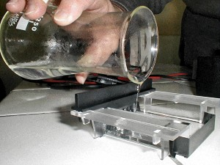
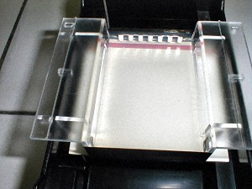
Coulage du gel :
verser lentement le gel dans la cuve sans dépasser le niveau supérieur des dents du peigne.

Slide 19
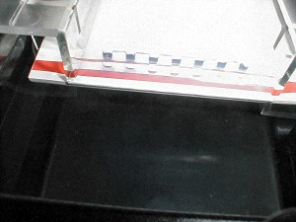
Laisser refroidir 30 mn environ avant d’enlever délicatement le peigne. Les puits sont alors prêts pour recevoir les dépôts d’ADN et le scotch fermant la cuve peut-être enlevé.

Slide 20
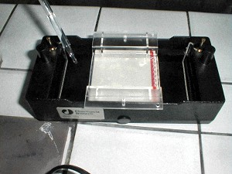
Mise en place du gel dans la cuve :
les puits sont placés du côté de la cathode et la cuve est remplie de tampon TBE jusqu’au niveau supérieur du gel.

Slide 21
Préparation de l’ADN
Décongélation : l’ADN est fourni congelé. Il faut prendre certaines précautions pour que les fragments ne se réassocient pas lors de la décongélation : pour cela on lui fait subir un choc thermique à 65°c avant de le refroidir brutalement.
.

Slide 22
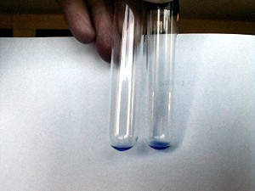
Dilution et densification de l’ADN par une solution de charge permettant que le dépôt s’enfonce bien au fond de chaque puits. Cette solution est colorée par du bleu de bromophénol et elle permettra de suivre l’avancement de l’électrophorèse.

Slide 23
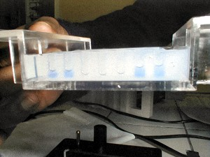
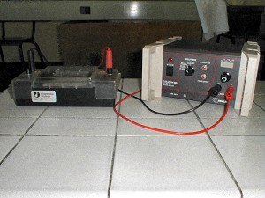
Dépôt de l’ADN dans les puits et la migration se fait dans le gel.
la cuve est mise sous tension pendant une heure environ.

Slide 24
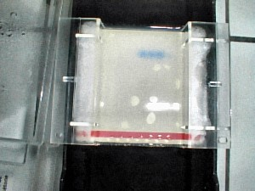
Quand le front de migration atteint l’extrémité du gel, on coupe le courant.

Slide 25
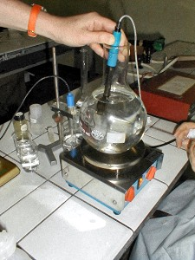
Révélation des fragments :
pendant la migration, il faut préparer la solution pour révéler les fragments d’ADN : il s’agit d’un colorant bleu dans une solution tampon dont on ajuste le pH à pH 5.2.

Slide 26
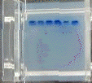
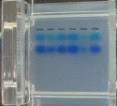
Les 2 colorants permettent de suivre la migration des fragments d'ADN:
la migration du bleu de bromophénol est "comparable" à celle d'un fragment d'ADN de 300 paires de base
la migration du Xylène cyanol est "comparable" à celle d'un fragment d'ADN de 4000 paires de base.

Slide 27
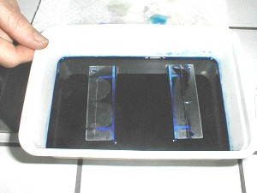
Le gel, toujours sur son support, est sorti de la cuve et placé dans un bac. On le recouvre alors de la solution de colorant pendant 10 mn.

Slide 28
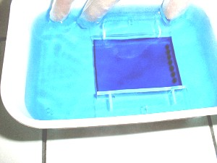
La dernière opération consiste à décolorer le gel par passage successif dans plusieurs bains d’eau déminéralisée. Les bandes d’ADN conservent la coloration bleue et sont de plus en plus visibles dans les heures qui suivent. On peut alors retirer le gel de son support et le conserver quelques jours à l’obscurité dans un bac rempli d’eau

Slide 29
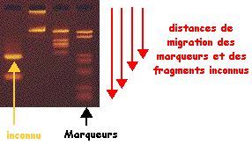
Détermination de la taille d'un fragment d'ADN:
Gel d'électrophorèse sur agarose sur lequel on voit :
les marqueurs (ou échelle, "ladder") de longueur (en paires de base) de fragments d'ADN
un fragment d'ADN inconnu

Slide 30
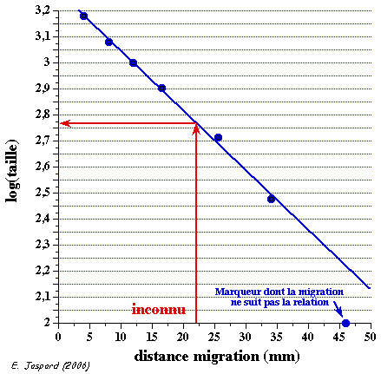
La droite :
log (taille) = f(distance de migration) permet de déterminer la taille en paires de base d'un fragment d'ADN inconnu (figure de droite).

